Slide 1
Programy wspierania konsumpcji
Mleko w szkole
8 kwietnia 2016 r.
Kamienna Góra
OT ARR we Wrocławiu

Slide 2
Mleko w szkole
Celem programu jest kształtowanie wśród dzieci i młodzieży dobrych nawyków żywieniowych poprzez promowanie spożycia mleka i przetworów mlecznych.
Każde dziecko, które uczęszcza do placówki oświatowej, może otrzymać, w ramach programu, w każdym dniu nauki szkolnej - 0,25 litra mleka lub przetworu mlecznego, tj.: mleka białego, mleka smakowego o różnej zawartości tłuszczu, a także twarogu, twarożku, sera oraz jogurtu, po cenach niższych niż rynkowe.

Slide 3
Mleko w szkole
W ramach programu:
1. każde dziecko uczęszczające do szkoły podstawowej może otrzymać 0,25 l:
a) dzięki dopłacie krajowej - w okresie od 1 października do 31 maja danego roku szkolnego, przez 3 dni w tygodniu mleko bez dodatków smakowych bezpłatnie lub mleko smakowe, jogurt, twaróg, twarożek, ser (w ekwiwalencie mleka) – po obniżonych cenach;
b) w pozostałe dni nauki szkolnej mleko bez dodatków smakowych, mleko smakowe, jogurt czy twaróg, twarożek, ser (w ekwiwalencie mleka) – po obniżonych cenach;
2. dzieci i młodzież uczęszczające do pozostałych placówek oświatowych (z wyłączeniem szkół wyższych) mogą otrzymać w każdy dzień nauki:
- mleko bez dodatków smakowych, mleko smakowe lub jogurt, twaróg, twarożek, ser (w ekwiwalencie mleka) – po obniżonych cenach;

Slide 4
Placówki oświatowe uczestniczące w programie (w tys.)
14
szkoły podstawowe
86%

Slide 5
Dzieci uczestniczące w programie (w tys.)
2 539
91%
uczniowie szkół podstawowych

Slide 6
Ilości mleka i przetworów mlecznych
Ilość mleka i przetworów mlecznych spożytych w ramach programu (od 2004 r.) - ok. 500 tys. ton

Slide 7
Mleko i przetwory mleczne wg rodzajów rok szkolny 2014/2015

Slide 8
Ilość mleka i przetworów mlecznych dostarczona w ramach programu „Mleko w szkole” w krajach UE - rok szkolny 2013/2014

Slide 9
Wydatki na program „Mleko w szkole”
153,3
155,4
147,4
Dofinansowanie FPM
(w mln zł)
Dopłata krajowa
Dopłata UE
od 2004 r .ARR udzieliła dopłat w łącznej kwocie ok. 1 289 mln zł, w tym:
360 mln zł - dopłata unijna
27 mln zł - dofinansowanie z FPM
902 mln zł - dopłata krajowa

Slide 10
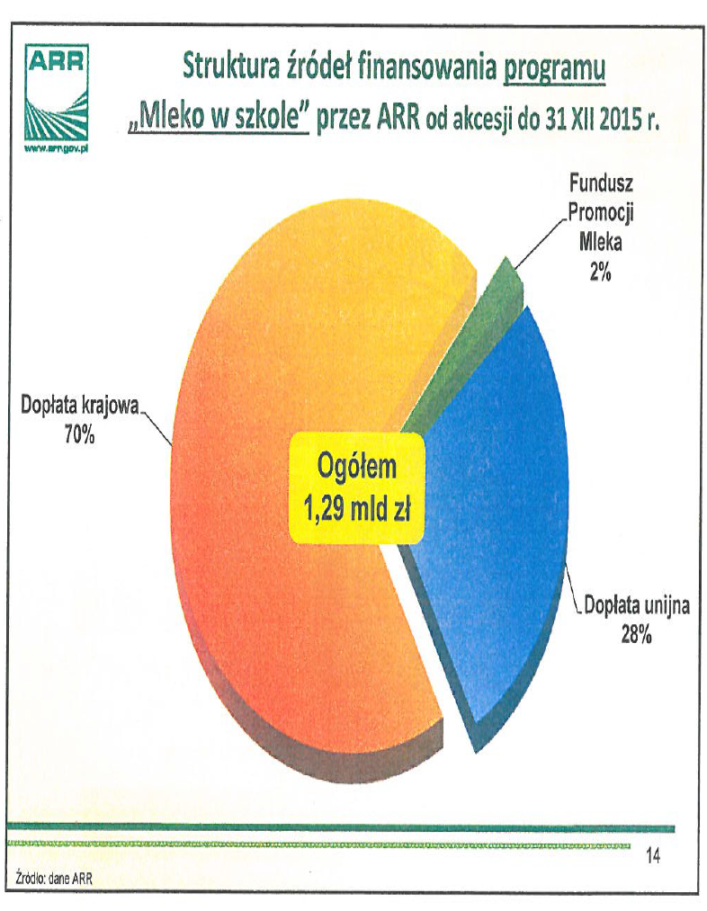

Slide 11
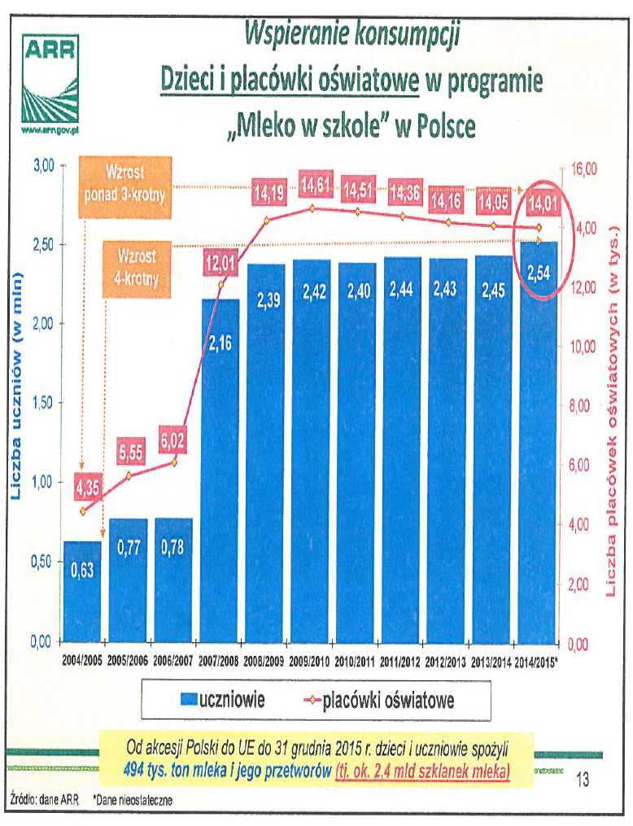

Slide 12
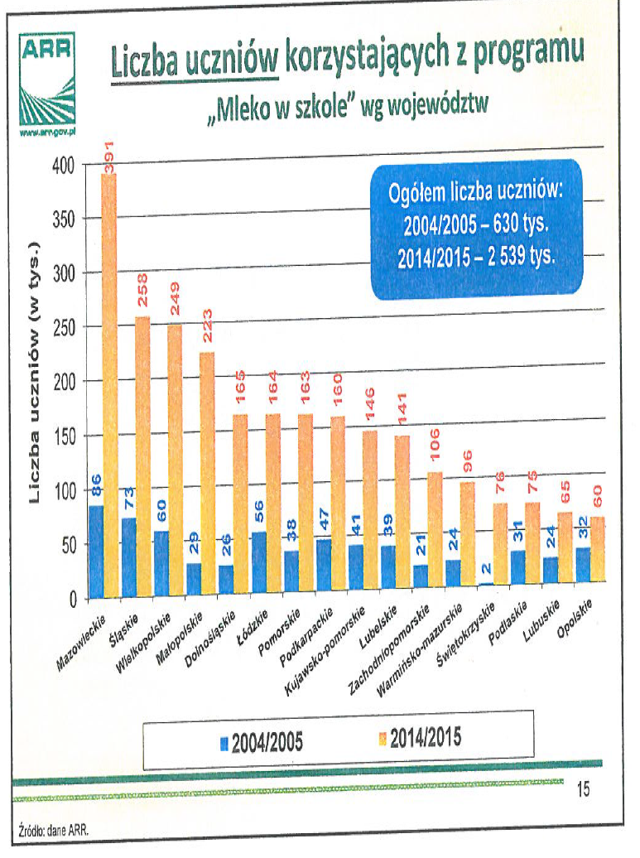

Slide 13
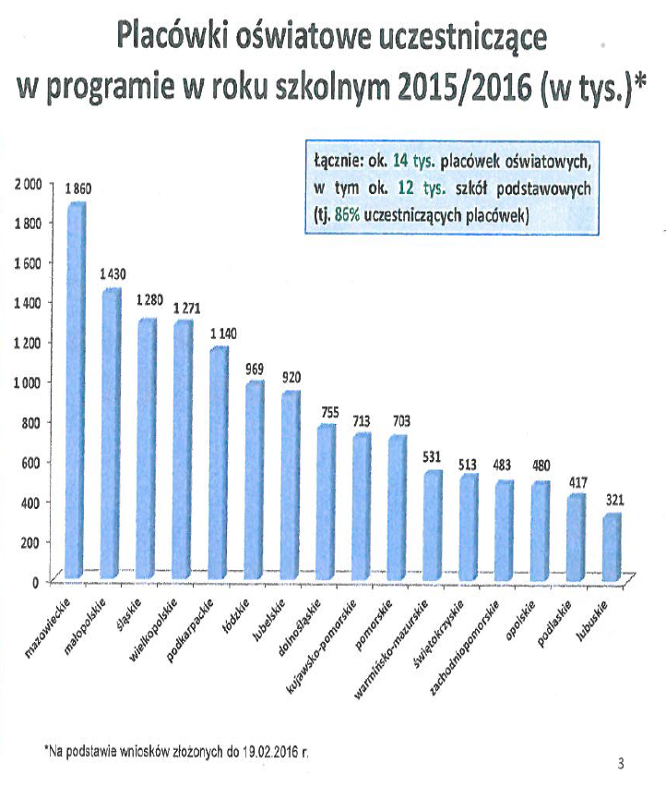

Slide 14
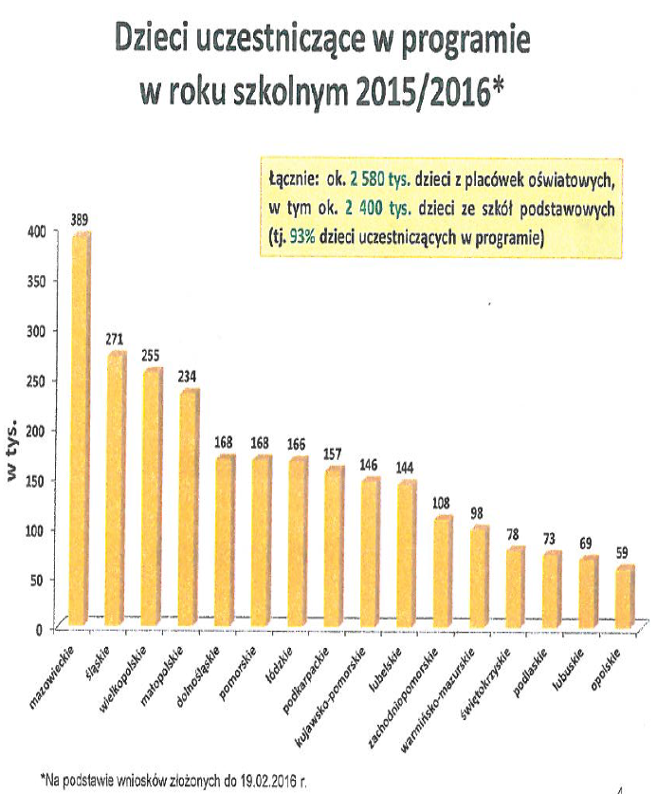

Slide 15
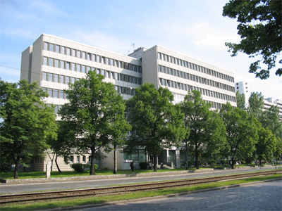
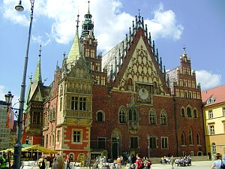
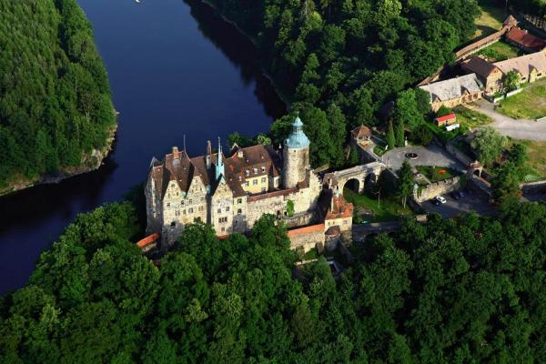
Dziękuję za uwagę
Agencja Rynku Rolnego
Oddział Terenowy we Wrocławiu
ul. Powstańców Śląskich 28/30
53-333 Wrocław
tel. 71 33 50 151 fax 71 33 50 179
e-mail: wroclaw@arr.gov.pl
www.arr.gov.pl

